Slide 1
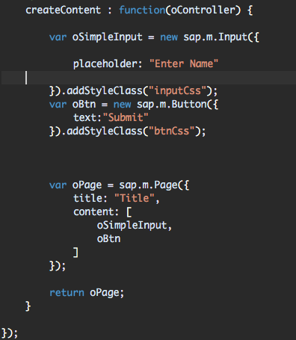
Classe de Style pour attrapper un composant

Slide 2
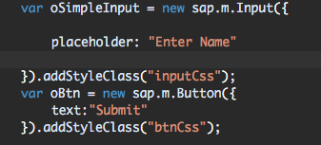

Ajout d’une classe de style CSS pour attraper un élément en particulier et le stylé

